Slide 1
Derecho Privado II

Slide 2
Hechos jurídicos.
Valoración que hace el operador jurídico para estudiar los efectos jurídicos.
Hay varias clasificaciones: hechos lícitos, ilícitos y debidos, transitivos e intransitivos, voluntarios y no voluntarios, instantáneos y duraderos, simples y complejos, etc.
Fin ubicar cada hecho (eventos y comportamientos) dentro de un marco para facilitar sus principios.

Slide 3
TEORÍA TRIDIMENSIONAL
Norma
Valor
Hecho

Slide 4
DISTINCIONES BÁSICAS:
1. ANTECEDENTE JURÍDICO.
2. SUPUESTO JURÍDICO.
3. HECHO JURÍDICO.

Slide 5
I. Antecedente jurídico:
Son los factores de derecho o de hecho condicionantes capaces de generar efectos jurídicos.
Ej: para poder hacer un negocio jurídico el sujeto debe tener capacidad de actuar (antecedente) para poder hacer una compraventa el antecedente es que debe ser el propietario.
Los antecedentes pueden ser hechos o derechos. Ej: Para arrendar hay que tener el derecho de propiedad.

Slide 6
2. Supuesto de Hecho:
Remite a la idea de “condicionalidad”
Hablamos de una hipótesis de hecho, (todavía no esta generándose el hecho), no se manifiesta en la realidad, solo en el mundo abstracto, no en el concreto. Toda norma jurídica contiene un supuesto de hecho.
Ej. La norma jurídica.

Slide 7
3. Hecho Jurídico:
A diferencia del supuesto (que es abstracto) el hecho es concreto, es un acontecer real (fenómeno temporal: evento o comportamiento).
Dos posibles conceptos:
      Como causa de efectos jurídicos.
      Como todo lo que no es acto.

Slide 8
Como causa de efecto jurídico
Lo cual no es cierto por que:
Hay hechos relevantes x si mismos (se hace un testamento pero antes que el testador muera este puede revocarlo por lo cual es un hecho jurídico que nunca producirá efectos).
Cuando el hecho jurídico cumple una función efectual y no causal.

Slide 9
Hechos en función causal y efectual
Hecho
Efecto
Hecho
Valor
Función causal
( prestar)
En función efectual
(Pagar)

Slide 10
Hechos relevantes por sí mismos
Ejemplo: Testamento.

Slide 11
Todo lo que no es acto:
No es cierto porque:
Nunca se define un fenómeno diciendo que no lo es.
Deja por fuera los hechos propiamente dichos.

Slide 12
Definición correcta de hecho jurídico:
El hecho jurídico es todo evento o comportamiento relevante o eficaz, causal o efectual.

Slide 13
Aspectos Generales del Hecho Jurídico.
Un hecho jurídico puede producir diversos efectos jurídicos.
Un hecho jurídico podría revestir diversas calificaciones jurídicas. Ejemplo el hombre maltrata físicamente y de palabra a la esposa. Se puede clasificar como sevicia y a su vez es causa de indignidad para recibir la herencia.
Situaciones de hecho: unión de hecho, sociedad de hecho etc.

Slide 14
Los hechos jurídicos pueden tener:
Conexiones internas: si hacemos un contrato de compraventa por un vehículo. Hecho puro y simple. Si se incluye a la venta se hace efectiva hasta que el comprador obtenga un titulo universitario. Hay una conexión interna entre la condición y el contrato.
Conexión externa: si reclamamos sevicia con el fin de divorciarse se debe estar casado la conexión se da entre la sevicia y estar casado.

Slide 15
Clasificación de los hechos jurídicos.
Criterio de Eficacia:
    En relación con la situación jurídica sucesiva.
    En relación con la situación jurídica anterior.
    En relación con la situación jurídica anterior y posterior.

Slide 16
En relación con la situación jurídica sucesiva.
Los hechos jurídicos serían los que producen efectos conformes y efectos disconformes.
Esta teoría se considera equivocada.
No se ajusta al principio de conveniencia del efecto al hecho.
Sea cual sea el efecto siempre va a ser el más adecuado por esto no pueden haber efectos disconformes.
Los efectos siempre serán conformes.

Slide 17
Relación con la situación jurídica anterior.
Acto lícito: va precedido de un poder- hacer.
Acto debido: precedido de un deber- hacer.
Actos ilícitos: precedido de un deber no hacer.
Críticas:
Sólo se refiere a los comportamientos y no a los eventos.
No es una clasificación unitaria porque un acto podría ser lícito y a la vez debido.

Slide 18
En relación con la situación jurídica anterior y posterior.
Conformados por 3 situaciones:
Innovativos:
  Constitutivos: constituyo una nueva relación jurídica
  Extintivos: pagar una deuda
  Modificativos: novación objetiva.
Conservativos:
  Fortalecedores: reconocimiento de una deuda documentada.
  Debilitadores: hipotecar una propiedad, debilita el derecho de propiedad.
  Especificadores: especificaciones que da el patrono al trabajador.
Preclusivos:
  Remueven incerteza debido al tiempo: prescripción positiva o negativa.
  Remueven incerteza debido a discusión: por ejemplo una sentencia judicial, una conciliación o el laudo

Slide 19
Analizar los hechos jurídicos a través del criterio voluntad
Hechos Jurídicos
hechos actos
Naturaleza voluntad humana
Crítica: Deja por fuera a los incapaces, porque estos no tienen capacidad cognoscitiva ni volitiva.

Slide 20
Clasificaciones tradicionales
Hechos instantáneos (quebrar vidrio) y duraderos (contrato laboral).
Hechos positivos (un hacer como pintar el aula), y negativos (un no hacer).
Simples (se dan en forma aislada) y complejos (consecuencia de otros hechos). No existen hechos simples en la vida real

Slide 21
Clasificación bajo la Teoría Real Objetiva.
Hechos Jurídicos
Eventos Comportamientos
Naturaleza Iniciativa humana
Crítica: Incluye a los incapaces, pues tienen iniciativa humana.

Slide 22
Hechos de la naturaleza en tres grupos
Hechos naturales de valor positivo, son aquellos que le son favorables a los intereses de los sujetos, producen una cosa o incrementan una que ya existe.
Hechos naturales de valor negativo, los que son contrarios a los intereses de los sujetos, como una inundación o un derrumbe.
Hechos naturales en parte de valor positivo y negativo, porque favorecen un interés pero perjudican a otro, como un río que cambio de curso ya no pasa por una propiedad sino por otra.

Slide 23
Modificaciones de los hechos naturales.
Reversibles:
Vuelve todo a su estado original.
Irreversibles:
No se vuelve a su estado original.

Slide 24

El tiempo.
No son hechos.
Ubican los hechos.

Slide 25

Hechos de la esfera física(son los que tienen incidencia en la esfera orgánica).
Son verdaderos hechos jurídicos, y se ubican dentro de los eventos (ej. Nacimiento, crecimiento, enfermedad, muerte.)

Slide 26

Sentimientos:
No son hechos porque se desarrollan en un ámbito subjetivo

Slide 27
La prescripción y
la caducidad

Slide 28
La prescripción negativa
Existe un titular de un derecho que por una razón no ejercita su derecho.
Esa situación va a generar inseguridad jurídica a otros sujetos.
En consecuencia el derecho tiene que eliminar cualquier situación jurídica de incerteza.
Por ello se creo el instituto de la prescripción negativa.
La prescripción no es una sanción es un elemento para crear seguridad jurídica.
Hay hechos que por su naturaleza no prescriben nunca, como la patria potestad.
Hay un derecho típico que no prescribe negativamente como el derecho de propiedad.

Slide 29
Renuncia a la prescripción
No puede renunciarse anticipadamente a la prescripción.
No se puede renunciar a lo que no se tiene.
Las partes por la vía de la voluntad no pueden crear situaciones de incerteza, que ya el derecho había quitado con la prescripción.
Pero la prescripción ya cumplida sí se puede renunciar.
La prescripción articulo 850 código civil, renuncia tacita articulo 851

Slide 30
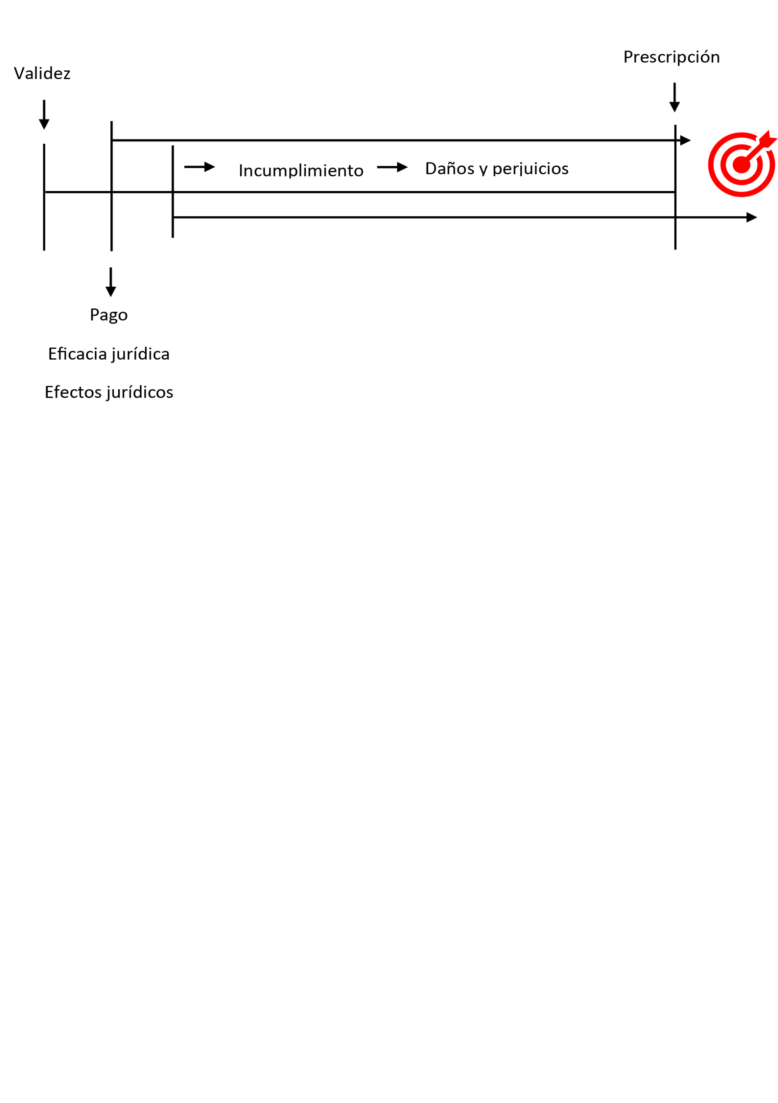

Slide 31
Prescripción
Que prescribe la acción o el derecho?
Lo que prescribe es el derecho no la acción. la acción es la posibilidad que tiene el ciudadano de poner a funcionar el aparato jurisdiccional.

Slide 32
Obligación Prescrita.
La obligación prescrita es una obligación natural.
Si yo cumplo no puedo pedir que se devuelva lo pagado, está en el ámbito de honor pagar.

Slide 33
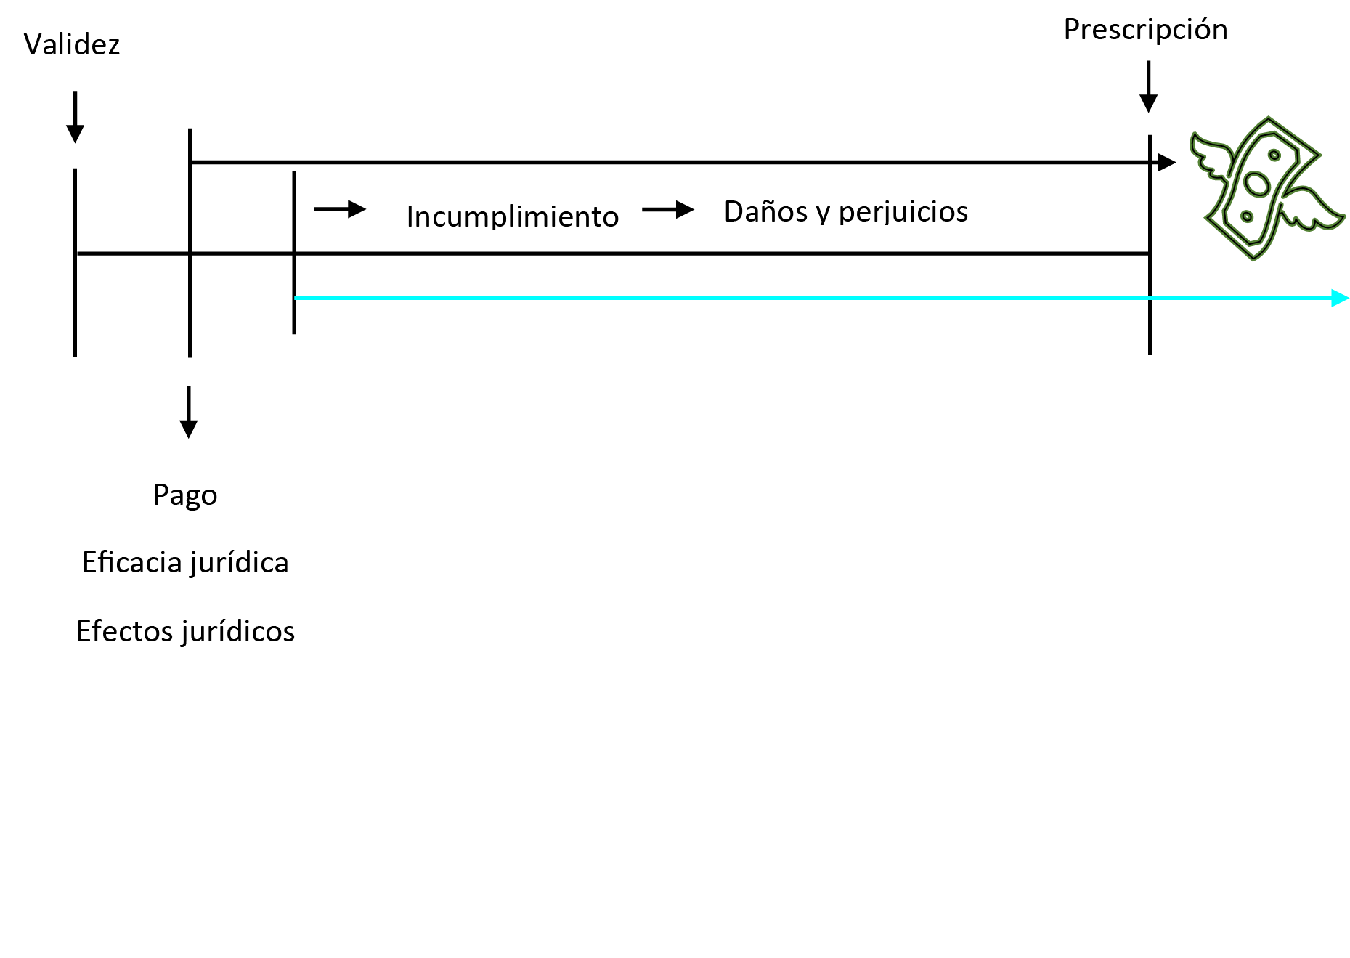

Slide 34
Duración plazo de prescripción
Dos tipos de plazos:
          Los ordinarios y los breves.
Los ordinarios para las obligaciones civiles 10 años, para las obligaciones mercantiles 4 años, dos artículos claves para plazos breves el 869 plazo breve de 3 años y el 870 de plazo de un año
Si ninguna norma señala plazo de prescripción para el caso específico se aplica la ordinaria, el plazo de prescripción comienza a correr en el momento que se pueda hacer valer el derecho, termina en el plazo que la ley lo diga artículo 874

Slide 35
Curso de la prescripción
El impedimento, no se puede hacer valer hasta que no se halla vencido un plazo
Dos figuras la suspensión y la interrupción:
  La interrupción, una vez que acontece el hecho que interrumpir el plazo transcurrido no sirve hay que comenzar articulo 865 y 866
  La suspensión el plazo transcurrido se suma al que hace falta artículo 880

Slide 36
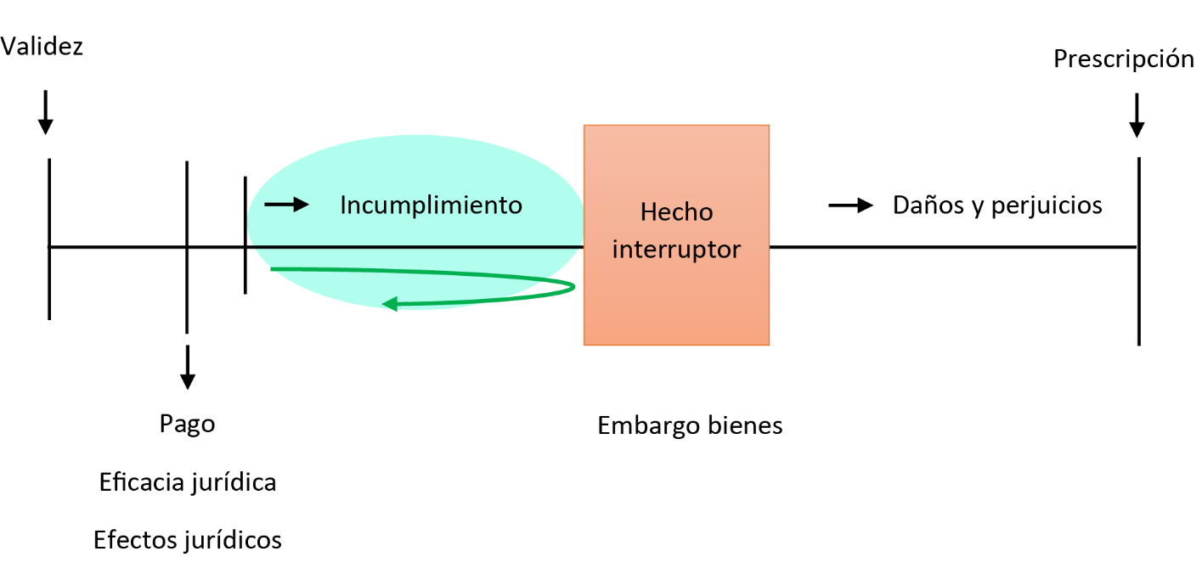
INTERRUPCIÓN DE LA PRESCRIPCIÓN

Slide 37
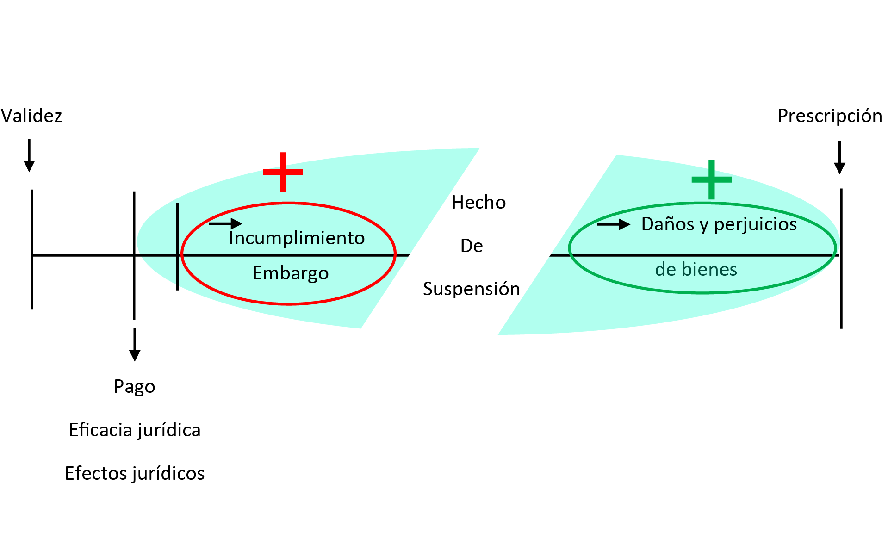
SUSPENSIÓN DE LA PRESCRIPCIÓN

Slide 38
La caducidad
Estamos hablando de una inactividad especifica, porque la norma jurídica nos va decir que forma debemos actuar en determinado modo, si no actuamos de ese modo especifico cumplido el plazo no se puede hacer nada mas.
Característica de la caducidad es que busca una actuación rápida, los plazos de la caducidad son mas breves que la prescripción.

Slide 39
Diferencias
En la prescripción la actividad es genérica, en la caducidad la actividad es específica, la norma exige un comportamiento.
Al plazo de prescripción se le puede afectar con interrupción y suspensión a la caducidad no el plazo es rígido.
En cuanto a la eficacia, en la prescripción se produce un efecto preclusivo o sea acaba el derecho, mientras que la caducidad produce un efecto innovativo o extintivo

Slide 40
Diferencias
La función de la prescripción lo que se busca es certeza jurídica o que se ejerciten los derechos, en la caducidad que el comportamiento se ejercite en un termino breve.
La prescripción se declara solo a solicitud de la parte y la caducidad se puede declarar de oficio.

Slide 41
Teoría del negocio jurídico
El negocio jurídico tiene dos momentos distintos:
    Cuando se construye el negocio jurídico,
    Cuando se ejecuta el negocio.
Construcción.
(Validez)
Ejecución.
(Eficacia)

Slide 42
Etapa de Validez.
(Construcción).
Cuando estamos en la construcción del negocio jurídico puede tener vicios que sean corregibles y vicios que sean tan graves que no puedan corregirse.
Tiene que cumplirse con cada uno de los elementos del negocio y con cada uno de los presupuestos, eso quiere decir que si falta alguno de ellos o se encuentra viciado va producirse un problema de invalidez.
Los vicios pueden provocar ineficacia.
Nunca va existir un negocio sin sujeto, el objeto puede estar o no estar.

Slide 43
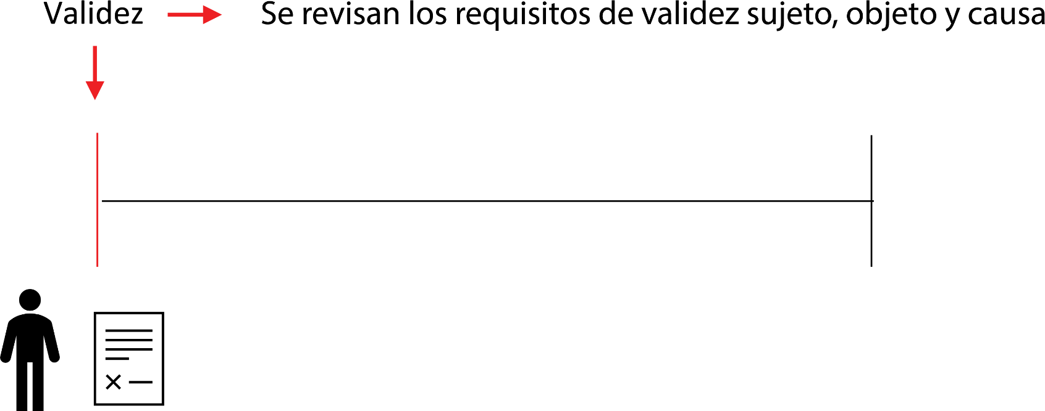

Slide 44
Etapa de Eficacia.
(Ejecución).
El negocio jurídico está perfectamente construido.
Se está en la etapa de ejecución, sean cuando se producen los efectos jurídicos programados.
Existen situaciones que hace que los efectos no se produzcan desde el inicio o que dejen de producirse después.

Slide 45
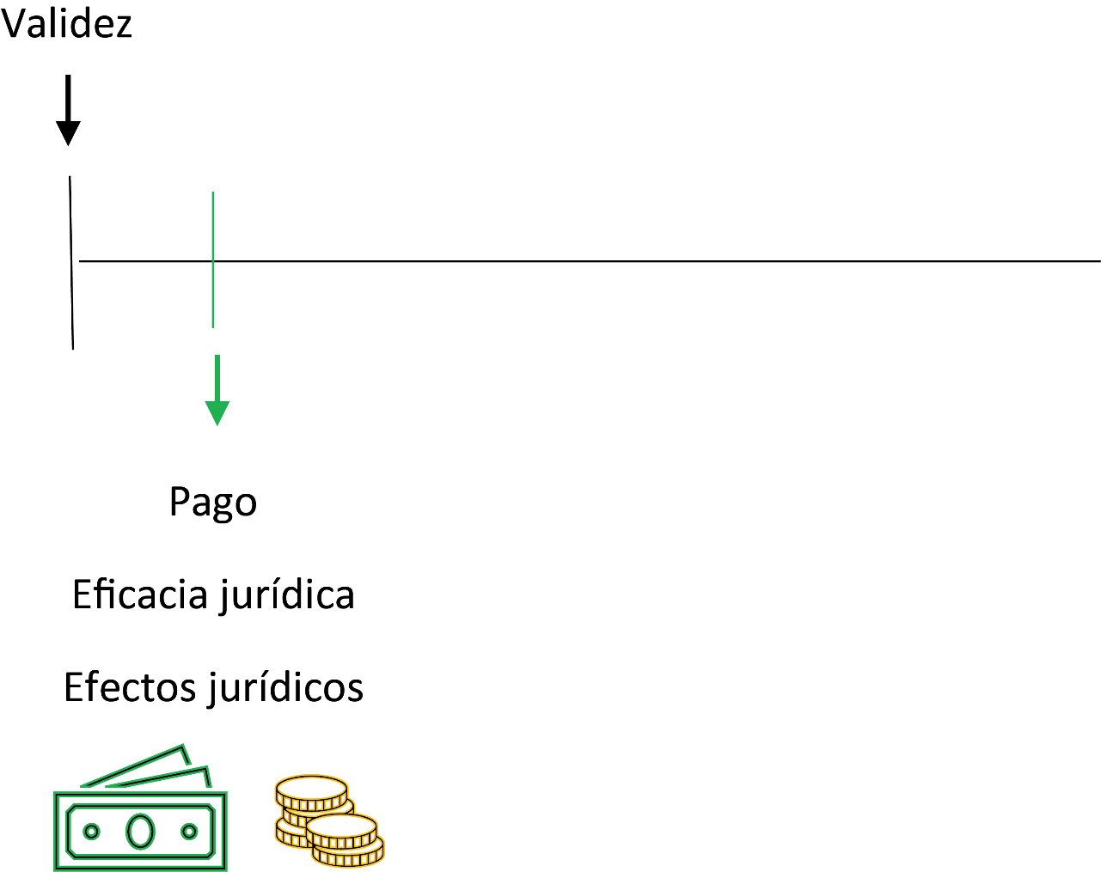

Slide 46
Elementos de los negocios jurídicos:
Los elementos estructurales son dos tipos materiales y formales, formales en la forma en que se da, materiales que se da en la realidad
Se construye el consentimiento cuando hay acuerdo de voluntades. Esa voluntad tiene que ser libre y sin vicios, la manifestación debe ser libre y sin vicios, acorde con la voluntad

Slide 47
Negocio Jurídico.
Todo negocio debe tener una causa tiene que ser una causa licita. Este es el elemento esencial funcional del Negocio Jurídico.
A su vez el Negocio Jurídico tiene dos presupuestos:
El subjetivo lo constituye el sujeto, quien tiene que tener capacidad, legitimación y titularidad, y compatibilidad, sino el negocio es nulo.
El objetivo está conformado por el objeto el cual debe existir, ser posible, cierto, tiene que tener un valor exigible y determinado o determinable.

Slide 48
Esquema del Negocio Jurídico.

Slide 49
Teoría del negocio jurídico
No esta en nuestro Código Civil, pero sí podemos encontrar ciertos elementos que son regulados por dos normas el artículo 627 y el 1007.
Artículo 627:
  Capacidad de quien se obliga. El sujeto.
  Objeto o cosa cierta (…) El objeto.
  Causa justa. Causa.
Artículo 1007:
  Consentimiento Voluntad.
  Solemnidades de ley. Manifestación.

Slide 50
Concepto de negocio jurídico:
“Consiste en una programación objetiva de intereses dirigida la obtención de un fin práctico tutelado por el Ordenamiento Jurídico.”
Si bien los contratos son parte de los negocios jurídicos este es más amplio. Incluye no solo los contratos sino también los actos jurídicos.

Slide 51
Presupuesto subjetivo.
(El sujeto)
El sujeto es un fenómeno espacial.
Es el punto de vinculación necesario entre el hecho y el efecto jurídico.
Tiene que tener personalidad jurídica: reconocimiento que le da el derecho como sujeto.
Tiene que tener capacidad, legitimación, titularidad y compatibilidad.

Slide 52

Capacidad
Jurídica

Slide 53
Capacidad Jurídica
Consiste en la potencialidad de ser sujeto receptor de efectos de derecho (Baudrit, 2007, pág. 12)
Esta potencialidad es la que se reconoce en términos generales a todas las personas a partir de su nacimiento y hasta su muerte, y es independiente de la edad y el estado mental o físico, situación que se recalca de esta forma en el artículo 36 del Código Civil. OJO SENTENCIA CIDH

Slide 54
Capacidad Jurídica
ARTÍCULO 36.
“La capacidad jurídica es inherente a las personas durante su existencia, de un modo absoluto y general. Respecto de las personas físicas, se modifica o se limita, según la ley, por su estado civil, su capacidad volitiva o cognoscitiva o su capacidad legal; en las personas jurídicas, por la ley que las regula.”

Slide 55

Capacidad de
Actuar

Slide 56
Capacidad de Actuar
Es un concepto referido al poder que tiene un sujeto de derecho de crear con una manifestación de voluntad, efectos de derecho (y) solamente la tienen los sujetos a quienes la ley otorga esa facultad.
Es la posibilidad de ser generador de efectos jurídicos.

Slide 57
Capacidad de Actuar
Se compone de 2 elementos:
la mayoridad o establecimiento de una edad mínima.
“ARTÍCULO 37.- Son mayores de edad las personas que han cumplido dieciocho años; y menores las que no han llegado a esa edad.”

Slide 58
Capacidad de Actuar
El segundo elemento referido al estado de salud, pero remite a aquel estado que pueda afectar la capacidad volitiva y cognoscitiva del sujeto, por ende provocar la anulación de los actos realizados por tal persona.
“ARTÍCULO 41 C.Ci- Los actos o contratos que se realicen sin capacidad volitiva y cognoscitiva serán relativamente nulos, salvo que la incapacidad esté declarada judicialmente, en cuyo caso serán absolutamente nulos.”

Slide 59
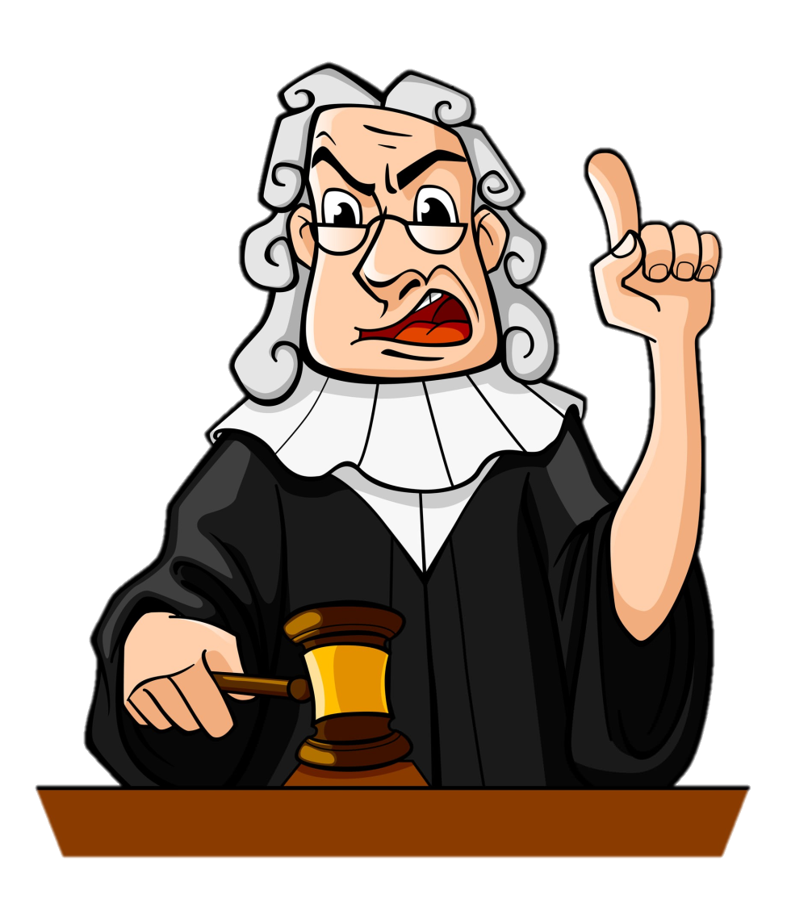
Legitimación

Slide 60
Legitimación
Es la situación jurídica de un sujeto, que le permite actuar de determinada forma.
El concepto de legitimación debe distinguirse de la capacidad jurídica, porque esta es una cualidad de la persona que presupone atributos determinados y la legitimación es la situación de la persona respecto al acto o relación jurídica.

Slide 61
Titularidad.
“Es la situación actual en la cual se encuentra un sujeto de ser receptor actual de efectos jurídicos.”

Slide 62
Compatibilidad.
El sujeto debe tener compatibilidad en relación con el negocio jurídico que lleva a cabo.
En ocasiones un sujeto no puede llevar a cabo un negocio jurídico, por incompatibilildad del trabajo, puesto, o función que desempeña.

Slide 63
El objeto presupuesto objetivo
En el ordenamiento jurídico se utiliza para diversos significados, objeto como cosa, como prestación, como finalidad, etc.
Veremos el objeto como punto de vinculación posible entre el hecho y el efecto jurídico.

Slide 64
Objeto.
Artículo 627, señala inciso b el objeto debe ser una cosa cierta y posible.
Artículo 630, indica que debe ser determinable o determinado y reducirse a un valor exigible.
Artículo 631 nos dice que debe ser posible.
En la relación de estos artículos, sabremos qué características debe tener el objeto en el Negocio jurídico.

Slide 65
Existencia.
La existencia del objeto, se deduce de los artículos 627 inciso 2 y 629 del Código Civil..
El objeto puede existir pero sobre una cosa cierta, o futura.
Dependiendo del negocio el objeto es esencial o no.
Puede darse el caso que el objeto que pactamos en el negocio que exista parcialmente pero no totalmente. Afectaría la validez pero el comprador podría aceptar el negocio, reduciéndose el costo Articulo 1060 c.c.

Slide 66
Posible.
El objeto debe ser algo POSIBLE, lo podemos deducir del articulo 627 inciso 2 con relación Articulo 631 inciso 1.
Inexplicablemente en el articulo 631 a la imposibilidad física o legal, se le sanciona con ineficacia

Slide 67
Tipos de imposibilidades:
Imposibilidad física: puede ser de dos tipos, absoluta o relativa.
Es absoluta cuando nadie lo puede hacer es imposible para todo mundo.
Es relativa cuando esa conducta es posible para alguien pero no para todas las personas.
La imposibilidad podría ser originaria o sobreviniente.
Originaria cuando la imposibilidad se da desde el inicio del Negocio jurídico.
Sobreviniente cuando la imposibilidad surge ya existiendo el negocio.

Slide 68
La imposibilidad del objeto
La imposibilidad podría ser parcial o total según sea no se pueda realizar la totalidad del objeto o se pueda realizar parcialmente
Imposibilidad jurídica: Son todos los problemas de licitud del objeto.
No solo valoramos la ley, sino también si esta de acuerdo a las buenas costumbres, la moral, las normas imperativas y prohibitivas.
La ilicitud del objeto acarrea la nulidad absoluta del N.J.
Podría no producir el efecto restitutorio, Articulo 844.

Slide 69
Objeto determinado
El objeto debe ser determinado o determinable, Articulo 630 c.c.
Si el objeto es indeterminable el negocio es absolutamente nulo.
Si el objeto se puede determinar a futuro entonces estaríamos en un problema de eficacia y no de validez Artículo 446 código comercio.

Slide 70
Valor exigible del objeto.
El objeto debe tener un valor exigible.
Cuando hablamos de valor exigible, significa que tenga un valor apreciable en dinero.
Si no tiene un valor exigible, debería ser absolutamente nulo, pero el código civil en el Artículo 630 lo sanciona con ineficacia.

Slide 71
Los elementos esenciales

Slide 72
La voluntad:
ES la actitud o disposición moral para querer algo.
Es la facultad que nos determina a actuar con conocimiento del fin y de los motivos de la acción.
En los negocios jurídicos existe el principio de autonomía de la voluntad, el cual consiste en que se puede hacer todo aquello que no esté en contra de la moral, las buenas costumbres o contra normas imperativas o prohibitivas, estos son los límites del principio de autonomía de la voluntad.
La voluntad de un negocio jurídico tiene una dirección una orientación, esa dirección la constituye la obtención de un fin o un resultado practico tutelado por el ordenamiento jurídico.

Slide 73
TIENE 3 MOMENTOS:
1. La deliberación, que es el conocimiento y examen de motivos y fin que mueve a la acción. A su vez tiene 3 fases:
1.1. Conocimiento del objeto.
1.2. Conocimiento del fin y los motivos
1.3. El juicio práctico sobre estos.
2. La determinación o elección. En función del juicio práctico formulado en la deliberación del sujeto tomo una resolución o determinación de obrar en cierta dirección. La determinación volitiva se encuentra el elemento esencial del acto voluntario.
3. La ejecución es la realización determinado por la voluntad. Puede ser interna o externa.

Slide 74
La voluntad:
Nuestro Código Civil va seguir un sistema voluntarista pero nuestro ordenamiento jurídico ha ido en parte restringiendo esa voluntad.
Código Civil no habla de voluntad pero podríamos decir que se deduce cuando el Código habla de consentimiento.
En nuestro Código Civil se indica que la voluntad libre y claramente manifestada es un elemento esencial de los contratos Artículos 1007 y 1008.

Slide 75
Voluntad de la manifestación y voluntad de lo contenido
Voluntad de la manifestación: Yo quiero decir algo.
Voluntad del contenido: Querer lo que se manifiesta.
Hay veces que la voluntad de la manifestación coincide con la voluntad del contenido, pero hay veces no coincide

Slide 76
El consentimiento
Hablamos del consentimiento cuando existe concordancia de voluntades de dos o mas sujetos que celebran el negocio.
Puede ser tácito o expreso, regulado Articulo 1007 Código Civil

Slide 77
Fases del consentimiento
La voluntad interna, cuando el sujeto quiere y tiene un propósito que le inspira.
La declaración, que emite cada sujeto dando a conocer su voluntad a los demás.
La voluntad o intención común o sea el punto donde las voluntades coinciden.

Slide 78
Voluntad entre ausentes.
Las voluntades no siempre se emiten simultáneamente.
En ocasiones los sujetos están distantes y ahí es donde se determina la oferta y la aceptación.

Slide 79
La oferta
La oferta es un acto jurídico por el cual una persona ofrece a otra la celebración de un contrato en términos tales que basta que el destinatario la acepte para su perfección.
Puede ser oral, escrita, tacita, expresa, esta regulada en el código civil Artículos 1010 y siguientes.
La oferta puede retirarse en cualquier momento mientras no haya sido aceptada.

Slide 80
La aceptación
La aceptación es el acto por el cual la persona a quien va dirigida la oferta manifiesta su conformidad con ella.
Puede ser expresa o tacita, pura y simple o condicional.
Si la aceptación es condicional estamos en presencia de una contraoferta es decir de una nueva oferta, debe ser oportuna debe darse mientras la oferta este vigente

Slide 81
Teorías Cuando la oferta y la aceptación se da entre ausentes

Slide 82
Teoría de la aceptación:
El consentimiento se perfecciona desde el momento en que el destinatario da su aceptación aunque sea desconocida por el oferente.

Slide 83
Teoría de la expedición:
El consentimiento se perfecciona en el momento en el que aceptante envía la comunicación.

Slide 84
Teoría de la información:
El consentimiento se forma cuando el proponente recibe la aceptación y toma conocimiento de ella.

Slide 85
Teoría de la recepción:
Basta que el oferente reciba la comunicación. CRÍTICA: Cómo se va perfeccionar el consentimiento si no se sabe si va existir un sí para realizar el negocio.

Slide 86
Nuestro Código Civil sigue la teoría de la aceptación según los artículos 1009 y 1010.

Slide 87
Manifestación de la voluntad.
La manifestación de la voluntad, se refiere a un comportamiento humano.
Elemento constitutivo del negocio jurídico.
Es mediante la manifestación que el negocio jurídico adquiere objetividad y penetra en el mundo jurídico.
Mediante la manifestación de la voluntad se exteriorizan la programación de intereses que las partes han creado voluntariamente.
Articulo 1008 Código Civil.

Slide 88
Clases de manifestaciones de la voluntad:
Expresas y tácitas:
Expresa si la voluntad se exterioriza por medios objetivos de declaración, o sea de forma oral, escrita, es decir por medios inequívocos el medio utilizado no genera equivocación.
Tácita se lleva acabo mediante comportamientos de los cuales es posible deducir una determinada voluntad negocial.

Slide 89
Clases de manifestaciones de la voluntad:
Recepticias y no recepticias:
Recepticia: Cuando va dirigida a una o más personas, a quien pueda afectar la manifestación.
No recepticias: No requieren tal exigencia, basta sin que sea preciso encaminarlas a alguien.
  Recepticia compra de vehículo los dos sepan la manifestación.
  No recepticia un testamento.

Slide 90
Clases de manifestaciones de la voluntad:
Mediatas e inmediatas:
inmediata si el acto por el cual se expresa es percibido inmediatamente por el sujeto destinatario.
Mediata cuando llega al destinatario, no el acto del declarante, si no otro provocado por él.
Ejemplo: Mandó la opción de compra por medio de otro sujeto, o por medio electrónico.

Slide 91
Perfeccionamiento de la manifestación.
Se perfecciona la manifestación cuando se exterioriza.
Cuando se vuelve objetiva.

Slide 92
El silencio
El silencio si puede ser tomado como una manifestación de la voluntad, siempre que las partes de forma previa le hayan otorgado un significado

Slide 93
Formas y formalidades del negocio jurídico:
Forma: Como se da la manifestación.
Formalidad: Cuando la ley exige una determinada forma de expresar la voluntad.
Existen dos tipos de formalidad:
Sustanciales: La ley exige que la manifestación, en el Negocio Jurídico, se lleve acabo de un modo determinado y solo de ese modo, caso contrario adolecería de problemas de validez.
Probatorias: ya no para que tenga validez, si no mas bien para que el negocio pueda ser probado en juicio.

Slide 94
Ausencia y vicios de la voluntad

Slide 95
a- Hipótesis de falta de voluntad de la manifestación y consecuente falta de la voluntad del contenido.
  Falsedad: Una persona se hace pasar por otro o falsifica un documento. Art. 1007 y 835 inc 1 cc: Nulidad absoluta.
  Violencia Física: Coacción material para forzar a alguien a una manifestación. Debería ser nulidad absoluta, pero el c.c. lo sanciona con nulidad relativa en el art. 1017 c.c.
  Incapacidad Natural: Ausencia de capacidad volitiva y cognoscitiva, sin que exista declaratoria de interdicción o casos de embriaguez o sonambulismo. Nulidad Relativa.

Slide 96
b- Falta de voluntad por error: Error obstativo.
Error: Es el falso o equivoco conocimiento o el desconocimiento total de una cosa, perturba la formación del negocio y genera invalidez.
Clases de error: Debe distinguirse el error que vicia la voluntad (error vicio) de aquella que la excluye (error obstativo).
Error en los motivos: Es totalmente irrelevante, salvo el caso del testamento art. 580 y 581 c.c.
Error obstativo: Es de carácter inconsciente y se da en el proceso de comunicación de la voluntad. Dos tipos: Calami el error se da al comunicar lo querido y Disenso que es un error en la recepción de la comunicación. El c.c. sanciona con Nulidad Relativa.
Error de Cálculo o escritura: No genera nulidad, solo da cabida a la corrección. 1016 c.c.

Slide 97
El término obstativo viene a significar que el error obsta la formación del negocio. Por ejemplo, si quiero decir 100 y la mecanógrafa escribe 1000, hay error obstativo en la transmisión de la declaración. Y si inscribo un contrato de venta cuando creía dar en arriendo, hay error obstativo en la exteriorización de la propia declaración. A modo de aclaración, el error vicio o motivo recae sobre el proceso de formación de la voluntad negocial, esto es la voluntad del contenido del negocio (intención). En él la voluntad de la manifestación en sí no está excluida ni viciada y la voluntad del contenido (intención) no está excluida ni faltante, sino solo viciada. En el caso concreto, estamos, evidentemente, ante un error esencial que vicia el consentimiento, porque entraña una alteración sustancial del mismo, pues recae sobre la especie de acto que se quería realizar. Hay un cambio completo en la naturaleza jurídica de la actuación deseada, faltando, consecuentemente, el elemento intencional que debería sustentar la actuación jurídica. La intención de la empresa recurrente era otorgarle al señor D.E. un descuento en el precio pactado contractualmente, sin embargo lo que plasmó en su nota de fecha 16 de mayo de 1984, fue una remisión de la deuda de éste para con ella. Como se ha dicho, este tipo de error es conocido en la doctrina como "error obstativo", puesto que excluye el consentimiento, impidiendo la formación, en este caso, del acto jurídico deseado, a saber el otorgamiento de un descuento. Consecuencia de lo anterior se debe tener por nula la disposición de C.C. S.A. de otorgar un "descuento" del ciento por ciento del precio pactado, y en su lugar tener la suma de dos millones doscientos cuarenta y nueve mil novecientos ochenta y cinco colones, que indica el contrato suscrito entre las partes, como la suma pactada a favor de C.C.S.A., por las labores convenidas. VIII.- De lo dicho queda claro que procede declarar con lugar el recurso de casación por el fondo interpuesto por C.C.S.A., por haber incurrido el ad quem en error de derecho en la apreciación de la prueba, resultando quebrantadas con tal proceder los artículos 330, 338 y 379 del Código Procesal Civil, y por el fondo los artículos 21, 22, 692, 702, 704, 1022, 1023 inciso 1, del Código Civil y 425 del Código de Comercio. SALA DE CASACIÓN NÚMERO 452-1999

Slide 98
c- Falta de voluntad por manifestación consciente de lo no querido.
Falta de seriedad en la manifestación: Cuando se hace una broma. No hay negocio. El sujeto responde de los daños y perjuicios que cause con su broma
Reserva mental: El declarante quiere una cosa y manifiesta otra con un fin de engaño. Es vinculante para el autor y genera nulidad absoluta o relativa, según quiera algo o nada.
Simulación: Cuando el declarante y la parte contraria convienen que sus manifestaciones no tengan validez. La hay absoluta o relativa, y sus efectos son diversos.

Slide 99
d- Vicios de la voluntad.
  Error vicio: Es un error que se inserta en el proceso de formación de la voluntad. Hay error de derecho (creer que puedo comprar un parque) o error de hecho (Comprar un violín creyendo que es de un famoso y no lo era).
  Violencia moral: Se ejerce no físicamente sino psicológicamente genera nulidad relativa 1017 c.c.
  Dolo: Es el querer realizar el daño y aceptarlo como propio. Genera nulidad relativa según 1020 y 836 inc 1 del c.c.
  Lesión: Aprovecharse del estado de necesidad de otra persona realizando un negocio con desigualdad de prestaciones. No existe en Costa Rica la rescisión por lesión.
  Miedo Grave: A diferencia de la violencia moral el miedo no se origina de una amenaza de un 3º sino en sí mismo. Es relevante en el caso del matrimonio.

Slide 100
La causa
La causa es el elemento esencial funcional del negocio jurídico.
En el art 627 del C.C. señala que un elemento fundamental del negocio jurídico para la validez de las obligaciones es que tenga causa justa.
Es el punto en que convergen la voluntad de las partes y el ordenamiento jurídico.

Slide 101
Esquema de la Causa Lícita.
Interés de las partes
Causa
Ordenamiento Jurídico

Slide 102
¿Cuando hay causa justa?
Se dice que es justa cuando los intereses de las partes convergen con el Ord. Jurídico o sea que va a existir punto de convergencia entre el interés de las partes y el Ord. Jurídico.

Slide 103
Causa ilícita.
INTERES DE LAS PARTES
CAUSA ILÍCITA
ORDENAMIENTO JURÍDICO

Slide 104
Elemento Natural
Aquellas consecuencias que derivan de la misma naturaleza jurídica de un determinado negocio, verificándose por disposición de ley. Las partes no requieren pactarlos.
Las partes sólo tienen que hacerlos especial objeto de manifestación de voluntad, para excluirlos.
Ejemplo la garantía de evicción y saneamiento.

Slide 105
Elementos accidentales
Son aquellos que no son necesarios para que exista el negocio, ni le acompañan normalmente, sino que por voluntad de las partes se incorporan a él.
Pueden o no existir con relación aun determinado negocio, no entran en su esquema típico, de modo que puede subsistir sin ellos, sin que se obstaculice su existencia o validez.
Normalmente se reflejan en la eficacia negocial.

Slide 106
Condición:
Consiste en un hecho futuro e incierto.
La eficacia del negocio jurídico se ve afectada por ese hecho futuro e incierto.
Se clasifican en suspensivas y resolutorias.

Slide 107
Tipos de Condiciones.
Suspensivas: en la condición suspensiva una vez perfeccionado el negocio jurídico los efectos no se producen y los mismos comienzan a producirse una vez que acontece la condición.
Resolutoria: una vez perfeccionado el contrato los efectos se producen de forma inmediata y dejan de producirse cuando acontece el hecho futuro e incierto.

Slide 108
Tipos de Condiciones.
Condiciones Ilícitas: vician absolutamente el negocio jurídico.
Condiciones Imposibles: anulan toda la obligación, si la condición consiste en no hacer algo imposible es valida.

Slide 109
El Término:
Es un hecho futuro pero cierto.
Existen 2 tipos:
  Término Inicial: es aquel en donde acontecido el término se inicia la producción de efectos jurídicos.
  Término Final: es aquel que acontecido el término finalizan o cesan los efectos jurídicos.

Slide 110
El Modo:
Es una declaración de voluntad accesoria por la cual se impone al adquirente la obligación de realizar una prestación.
Este modo se da solo en negocios a titulo gratuito.

Slide 111
Patología negocial
Hablamos de los defectos del negocio que generan invalidez, como las circunstancias que el negocio jurídico no produzca efectos jurídicos.
Cuando hablemos de ineficacia lo hablamos forma estricta, cuando el negocio esta perfectamente construido pero por alguna razón no produce efectos jurídicos los efectos no pueden generar algún tipo de nulidad.

Slide 112
Invalidez
La patología gira alrededor de 4 temas.
1- Señalar el mecanismo para hacerla valer ( Art. 837, 838 y 843 CC)
2- Determinar quien es legitimado para ello (Art. 837 y 838 CC)
3- Establecer si el ejercicio de la acción esta sujeto a algún plazo
(Art. 837, 838, 841 y 843 CC)
4- Fijar las modalidades de restauración de la situación anterior al negocio (Art. 844, 845 y 846 CC) junto con las posibles consecuencias indemnizatorias. Del Art. 835 CC están todas las normativas de nulidades.

Slide 113
¿Cómo hago valer una nulidad absoluta?
Art. 837 CC puede hacerse valer por acción, la acción es cuando pones actuar los órganos jurisdiccionales ejemplo el instrumento de la demanda, se puede hacer valer de oficio o sea que el juez la declara, Art. 843 CC, mediante excepción

Slide 114
¿Cómo hago valer la nulidad relativa?
Art. 838 C.C. no se puede declarar de oficio porque puede ser confirmada por las partes de 2 formas, expresa o tácita, se puede hacer por acción, Art. 843 C.C. si se puede alegar como excepción Art. 839, Art. 840 C.C.

Slide 115
¿Cómo se determina quien esta legitimado para ello?
Nulidad absoluta:
Art. 837 CC por cualquiera que este legitimado.
Nulidad Relativa:
Art. 838 CC solo los directamente interesados, es decir por los que la ley diga, herederos, cesionarios o representantes. Es una legitimación específicas

Slide 116
Si la acción está sujeta a algún plazo:
Nulidad absoluta:
Art. 837 CC son 10 años para pedir la nulidad.
Nulidad Relativa:
Art. 838 y 841 son 4 años para pedir la nulidad.
Por excepción:
Art. 843 CC por excepción se puede oponer siempre. Por excepción no hay plazo.

Slide 117
Modalidades de restauración si se declara la nulidad.
Todo vuelve al estado anterior en que se encontraban las partes antes de hacer el negocio.
Salvo las siguientes excepciones:
  Que las partes hubieran sabido, que el objeto o la causa del negocio eran ilícitos. En dicho supuesto, no hay derecho a que se devuelven las cosas al estado original. Art. 844 CC.
  Que la nulidad proceda de incapacidad de una de las partes, sólo tendrá derecho a que se le restituya lo que hubiere dado o pagado en cuento ello haya aprovechado al incapaz.

Slide 118
Ineficacia
La ineficacia puede ser originaria o sucesiva.
1- Es originaria:
Cuando desde el inicio del negocio, no produce efectos sino que esta a la espera de que acontezca un hecho que genere la producción de los mismos.
Ejemplo Testamento

Slide 119
Ineficacia
2- Sucesiva:
Los efectos jurídicos se producen desde su origen, pero acontece un hecho posterior que va generar que cesen los efectos jurídicos. Ejemplo condición resolutoria.
3- Ineficacia pendiente e ineficacia definitiva:
En la ineficacia pendiente estamos a la espera que suceda un hecho para que se produzcan los efectos.
En la ineficacia definitiva cuando nunca más se producirán efectos.

Slide 120
Causas Internas y externas de ineficacia:
a- Las internas:
Estarían compuestas por los casos de la indeterminación subjetiva u objetiva artículo 595,1026, 1029, 1400 Código Civil
Falta de determinación objetiva Art.1050, 1051, 1056, 1057, 1059 Código Civil, otras razones internas que puede hacer que produzca ineficacia externas prevalentes

Slide 121
Causas Internas y externas de ineficacia:
b- Causas externas:
Son aquellas circunstancias que afectan la ineficacia del negocio desde afuera.
Muchas de estas cláusulas externas se originan por disposiciones del ordenamiento jurídico o por disposición de las partes.
Ejemplo por disposición de partes: El caso de la condición suspensiva.
Ejemplo por disposiciones del ordenamiento jurídico: Art. 848 c.c. ineficacia relativa conocida como inoponibilidad, característica principal de la acción pauliana.
Otros aspectos que afectan la ineficacia la condición o el término.

Slide 122
Figuras que afectan la eficacia.
1- La revocación:
Es cuando emite declaración de voluntad con la finalidad que los efectos jurídicos no se produzcan y esta manifestación la hace el mismo que constituyó el negocio.

Slide 123
Figuras que afectan la eficacia.
2- La rescisión:
Cuando entre las partes contratantes se genera una desproporción en la prestaciones que genera lesión a una de ellas y esta desproporción se genera como consecuencia de un estado de peligro o de necesidad.
La rescisión hace cesar la eficacia del negocio hasta tanto se de un equilibrio entre las parte.

Slide 124
Figuras que afectan la eficacia.
3- La resolución:
Podría ser convencional o sea que las partes se ponen de acuerdo para que no se sigan generando los efectos jurídicos o puede ser forzosa y la encontramos en el Art. 692 C Civil.
tipos:
Por imposibilidad sobreviniente, por excesiva onerosidad sobreviniente y por incumplimiento.

Slide 125
Responsabilidad civil Extracontractual

Slide 126
Responsabilidad Civil en general.
Existe responsabilidad civil cuando ha habido un comportamiento que ha causado un daño y en consecuencias lo que tenemos que llegar a probar es si podemos responsabilizar a la persona que lo causó.(responsabilidad en general).
Puede ser de naturaleza contractual o extracontractual.

Slide 127
Responsabilidad Civil Contractual.
En la responsabilidad contractual, estamos hablando del incumplimiento de un contrato.
Previamente ha existido un ligamen que los une y los obliga. Ese ligamen es el contrato. Ese incumplimiento genera daños. Ese daño se deriva de la prestación contractual.

Slide 128
Responsabilidad Civil Contractual y Extracontractual.
Se ha afirmado reiteradamente que el daño contractual deriva de la violación de una obligación preexistente.
Mientras que el daño extracontractual simplemente se deriva de la violación de la genérica obligación del neminem laedere (principio de diligencia).
El daño extracontractual no presupone la existencia de ningún vinculo jurídico especial, por lo que solo producido el daño surge una relación jurídica entre responsable y perjudicado”. (Montero,2002:137)

Slide 129
Carga de la Prueba
La carga de la prueba en la RCC la tiene el demandado. El acreedor de la respectiva prestación no está obligado a demostrar la culpa del deudor, ya que ésta se presume
En la RCE al que le toca probar es al actor. Al actor damnificado demostrar la culpabilidad del demandado del acto lícito.

Slide 130
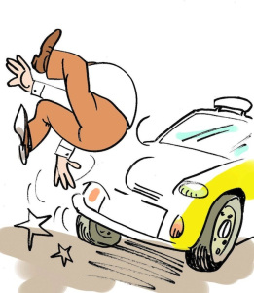
Tipos de responsabilidad civil extracontractual
La subjetiva, (es conocida como responsabilidad con culpa).
La objetiva, (conocida como responsabilidad sin culpa).

Slide 131
Jurisprudencia.
“Mediante la responsabilidad civil se atribuye a un sujeto la obligación de reparar, indemnizar o compensar (caso este ultimo del daño moral), un daño infringido a la esfera jurídica de otro sujeto, como consecuencia de un acto o una actividad realizada por aquel. Esta responsabilidad se divide en responsabilidad subjetiva y responsabilidad objetiva, de acuerdo con el criterio de imputación que se utiliza en cada caso: en el primero, la voluntad del deudor, que actúa en forma culpable; en el segundo, criterios objetivos tales como el riesgo, expresamente establecidos por ley. También suele ser dividida en contractual y extracontractual, según provenga del incumplimiento del deber general de no causar daño a los demás” SALA 1 NO. 320 14:20hrs del 9 nov 1990.

Slide 132
Responsabilidad civil extracontractual subjetiva
Tiene tres elementos:
a- Causalidad
Entre conducta y daño debe existir un nexo causal entre el comportamiento desplegado y el daño producido, una de las características es que tiene que ser una causal directa (en doctrina causal adecuada).
La causalidad la elimina tres cosas posibles:
1) Fuerza mayor
2) El hecho de la propia víctima
3) El hecho de un tercero.

Slide 133
b- La antijuricidad:
Puede ser que a simple vista y viendo parcialmente el hecho jurídico sí hay responsabilidad pero si analizamos todas las circunstancias en relación con el ordenamiento jurídico como un todo, es posible que el mismo ordenamiento en otra normativa autoriza esa conducta.
Cuatro causas de justificación que eliminan la antijuricidad son :
1) La legítima defensa (legitima defensa posesoria)
2) El estado de necesidad (infarto y rompe vidrio carro ajeno)
3) El ejercicio de un derecho (desalojo bota ranchos)
4) El consentimiento del ofendido (llaves dentro de carro y consiente que se rompa vidrio)

Slide 134
c- La culpabilidad:
Consiste en determinar si el sujeto tenía conocimiento de la antijuricidad del hecho y si actuó conforme a ese conocimiento.
Dentro de la culpabilidad encontramos dos elementos:
1) El dolo es querer realizar la conducta y aceptarla como propia
2) La culpa cuando se actúa con:
    Negligencia (cuando se omite deber de cuidado).
    Imprudencia (cuando se tiene una habilidad para realizar algo pero lo realizo extralimitando límites medios y seguros causando daño ej. manejo bien pero a 180km).
    Impericia (no tiene pericia para realizar el acto no tiene conocimiento y ni practica para realizar acto).
Se puede eliminar la culpabilidad con el caso fortuito (previsible pero inevitable)

Slide 135
Responsabilidad civil extracontractual subjetiva indirecta
Se da cuando no coincide el sujeto que realiza la conducta y el sujeto que responde.
Hay dos tipos:
1- La in vigilando.
2- La in eligendo.

Slide 136
Responsabilidad civil extracontractual objetiva o sin culpa
Hay un nexo causal, demostrándose el hecho causal el sujeto responde. (no interesa la antijuricidad ni culpabilidad)
Se ha dicho que hay responsabilidad civil objetiva cuando un sujeto realiza una actividad que por su naturaleza es peligrosa y lucra de ella (nexo causal) art. 1048 Código Civil (ejemplo buses, trenes, carros maquinarias peligrosas).

Slide 137
Quien tiene la carga de la prueba es el demandado. (para eliminar nexo causal, demostrar que hubo fuerza mayor, caso fortuito, hecho de un tercero o de la propia víctima).

Slide 138
Existe la posibilidad de reparar el daño o indemnizar.
Reparar el daño es volver la cosa a su estado anterior.
Hay momentos en que no se puede reparar la cosa y hay que compensar el daño, por lo que se indemnizan los daños y perjuicios.

Slide 139
Daños y perjuicios
Daño es el menoscabo patrimonial sufrido. Existen diversos tipos de daños. El daño directo, el daño emergente (daños colaterales), y el daño moral.
Perjuicio es todo lo dejado de percibir como consecuencia del daño. Es lo que se conoce como lucro cesante.

Slide 140
DAÑO MORAL
Por norma general se ha reconocido el daño moral subjetivo como aquel que afecta los bienes inmateriales de la personalidad.
La libertad, la salud, el honor, la integridad corporal, la intimidad de la víctima, el dolor.
Se ha afirmado que la reparación del daño moral también encuentra su piedra angular en el reconocimiento de la persona humana como el eje alrededor del cual gira el Derecho. Sala 1 no. 106 15hrs 21 nov. 1997.

Slide 141
DAÑO MORAL ELEMENTOS
Estos elementos son:
1) Que exista nexo o relación causal.
2) Que sea efectivo, cierto, real. No que sea posible o eventual.
3) Que sea evaluable, es decir estimable económicamente.

